Slide 1


Mobile/WebService Project
FinalTerm 보고서
제목 : 웹캠 기반 순수 공부시간 측정 앱(studytracker)
학번: 2021105610
이름 : 송승윤
Image Processing Lab

Slide 2

목차
요구조건
목적
필요성
기능 계획(신규 또는 추가 기능 중심)
사용자 시나리오(Ui 구성)
기대효과
2

Slide 3
요구조건
1. Edge System(Python 기반, 공통)
1-1. YoloV5 pretrained model 사용
대체 가능 함
1-2. Ms coco 훈련데이터 기준 검출 객체 (Classes) : 80가지 객체 검출 기능
대체 가능 함
1-3. 한 종류의 객체를 동일한 객체로 가능한 Change Detection
1-4. 게시를 위한 HTTP Restfull API 사용(공통)
1-5. 추가기능
2. Service System(Python, Django 기반, Pythonanywhere 클라우드상 서비스 구동, 일부 확장 기능 가능)
2-1. 사용자 보안 기능(보안키를 이용한 로그인, 공통)
2-2. Image Blog 및 관리 기능(공통, 일부 확장 기능 가능)
2-3. 게시를 위한 HTTP Restfull API 제공(공통)
2-4. Image 목록, 획득을 위한 HTTP Restfull API 제공(신규 추가 필요)
2-5. 추가 기능
3. Client System(Android, Native App, 개별 제안)
3.1. Image list view 기능(공통 기능, 개별 제안)
3.2. Image 목록, 획득을 위한 HTTP Restfull API 사용(신규 추가 필요)
3.3. 공통기능 및 추가기능을 활용한 사용자 시나리오 및 UI 제공 (신규 추가 필요)
3-4. 추가 기능
Image Processing Lab

Slide 4
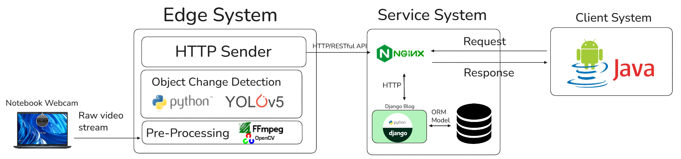
시스템 구성도 (변경 된 사항 적용)
시스템 구성도
Image Processing Lab

Slide 5
목적
1. 영상 인식을 통한 '순수 공부 시간'의 정밀 측정
단순 타이머 방식의 한계를 극복하고, YOLOv5 객체 인식 기술을 통해 사용자의 실제 학습 상태를 실시간으로 판별합니다. 사용자가 설정한 학습 오브젝트(`Allowed Objects`)와 인물(`person`)의 유무, 그리고 방해 요소(`cell phone` 등)의 등장을 종합하여, 실제 공부에 집중한 시간만을 정밀하게 측정하고 기록하는 것을 핵심 목적으로 합니다.
2. 학습 패턴 분석을 위한 정량적 데이터 시각화
'집중(STUDY)', '산만(DISTRACTED)', '자리 비움(AWAY)'으로 기록된 학습 상태 로그(Study Events)와 캡처된 이미지를 기반으로, 사용자의 학습 습관을 객관적으로 분석할 수 있는 정량적 데이터를 제공합니다. 앱의 통계 차트와 타임라인을 통해 사용자는 자신의 학습 패턴을 시각적으로 이해하고, 이를 통해 메타인지를 향상시키며 효과적인 학습 전략을 수립할 수 있습니다.
Image Processing Lab

Slide 6
필요성
1. 기존 공부 시간 측정 방식의 '허수' 제거
기존의 타이머 기반 측정 방식은 사용자가 자리를 비우거나 휴대폰을 보는 시간까지 '공부 시간'으로 기록하는 근본적인 오류가 있다. 본 시스템은 자동화된 객체 및 행동 감지를 통해 이러한 '허수' 시간을 제거함으로써, 실제 학습 효율을 정확하게 평가할 수 있는 신뢰도 높은 데이터를 제공한다.
2. '산만함'의 자동 기록을 통한 객관적 자기 성찰
사용자가 스스로 자신의 '산만함'을 인지하고 기록하는 것은 어렵고 비효율적입니다. 본 시스템은 '허용되지 않은 휴대폰 사용'과 같은 명확한 규칙에 따라 산만 상태를 자동으로 감지하고 기록합니다. 이를 통해 사용자는 자신의 집중을 방해하는 요소를 정확히 파악하고 개선점을 찾는 데 도움을 받습니다.
3. 자기주도학습 시대, 학습 이력의 자산화
온라인 학습 및 비대면 교육 환경의 확대로 인해, 자신의 학습 과정을 체계적으로 기록하고 관리하려는 '데이터 기반 학습'의 수요가 증가하고 있다. 본 시스템은 이미지가 포함된 타임라인, 일간/주간/월간 통계 등 장기간 활용 가능한 학습 기록을 자산화하여, 사용자가 자신의 성장을 추적하고 학습 포트폴리오를 구축할 수 있도록 지원한다.
Image Processing Lab

Slide 7
기능 - 조건대비표
시스템 구분 | 세부기능 | 구현 여부 | 대체 여부 | 소스 파일명 (함수 또는 class명)
1. Edge System(Python 기반, 공통) | 1-1. YoloV5 pretrained model 사용(대체 가능) | O | X | yolov5/detect.py (run 함수)
 | 1-2. Ms coco 훈련데이터 기준 검출 객체 (Classes) : 80가지 객체 검출 기능(대체 가능 함) | O | X | yolov5/detect.py (모델 로드 시 names 변수)
 | 1-3. 한 종류의 객체를 동일한 객체로 가능한 Change Detection(대체 가능 함) | O | X | yolov5/changedetection.py (ChangeDetection 클래스, process_frame)
 | 1-4. 게시를 위한 HTTP Restfull API 사용(공통) | O | X | yolov5/changedetection.py (_send_event_and_image 메서드)
 | 1-5. 앱 중심 세션 연결 및 동적 설정 | O | X | yolov5/changedetection.py (_connect_to_active_session, _get_current_allowed_objects 메서드)
 | 1-6. 정교한 공부 상태 판단 로직 | O | X | yolov5/changedetection.py (_determine_current_state 메서드)
2. Service System(Python, Django 기반, Pythonanywhere 클라우드상 서비스 구동, 일부 확장 기능 가능) | 2-1. 사용자 보안 기능(보안키를 이용한 로그인, 공통) | O | X | Studytrackerserver/config/urls.py (path('admin/', admin.site.urls))
 | 2-2. Image Blog 및 관리 기능(공통, 일부 확장 기능 가능) | O | X | Studytrackerserver/blog/admin.py (admin.site.register(...))
 | 2-3. 게시를 위한 HTTP Restfull API 제공(공통) | O | X | Studytrackerserver/blog/urls.py (path('edge/events/', ...) , path('edge/images/', ...))
 | 2-4. Image 목록, 획득을 위한 HTTP Restfull API 제공(신규 추가 필요) | O | X | Studytrackerserver/blog/urls.py (path('history/sessions/', ...) , path('history/session/<int:pk>/timeline/', ...))
 | 2-5. 통계 API 제공 | O | X | Studytrackerserver/blog/views.py (TodayStatsView, RangeStatsView)
 | 2-6. 활성 세션 조회 API 제공 | O | X | Studytrackerserver/blog/views.py (ActiveSessionView)
Image Processing Lab

Slide 8
기능 - 조건대비표
시스템 구분 | 세부기능 | 구현 여부 | 대체 여부 | 소스 파일명 (함수 또는 class명)
3. Client System(Android, Native App, 개별 제안) | 3.1. Image list view 기능(공통 기능, 개별 제안) | O | X | ui/history/HistoryFragment.java, ui/history/HistoryDetailActivity.java
 | 3.2. Image 목록, 획득을 위한 HTTP Restfull API 사용(신규 추가 필요) | O | X | 타임라인 이미지 표시: blog/views.py (SessionTimelineView), ui/history/TimelineAdapter.java
 | 3.3. 공통기능 및 추가기능을 활용한 사용자 시나리오 및 UI 제공 (신규 추가 필요) | O | X | 앱 구조 및 내비게이션: ui/main/MainActivity.java, app/src/main/res/layout/activity_main.xml 홈 화면: ui/home/HomeFragment.java, app/src/main/res/layout/fragment_home.xml 통계 화면: ui/stats/StatsFragment.java, app/src/main/res/layout/fragment_stats.xml 히스토리 목록: ui/history/HistoryFragment.java, app/src/main/res/layout/fragment_history.xml 히스토리 상세: ui/history/HistoryDetailActivity.java, app/src/main/res/layout/activity_history_detail.xml
 | 3-4. 앱 핵심 기능 및 연동 로직 | O | X | 인증 및 토큰 관리: util/AuthManager.java, data/network/ApiClient.java, ui/main/MainActivity.java (인증호출) 세션 시작/종료 제어: ui/home/HomeFragment.java (toggleStudySession 메서드) 동적 오브젝트 선택/업데이트: ui/home/HomeFragment.java (setupAllowedObjectsCheckboxes,updateAllowedObjectsOnServer 메서드) 실시간/주기적 상태 업데이트: ui/home/HomeFragment.java (fetchActiveSession, onResume/onPause의 Handler/Runnable) 학습 인사이트 및 요약: ui/stats/StatsFragment.java (calculateAndDisplayWeeklyInsights, updateSummaryCard 메서드)
Image Processing Lab

Slide 9
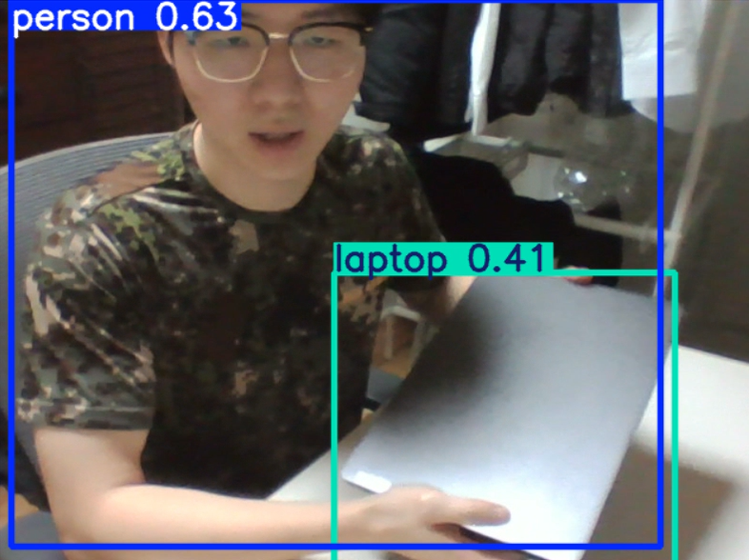
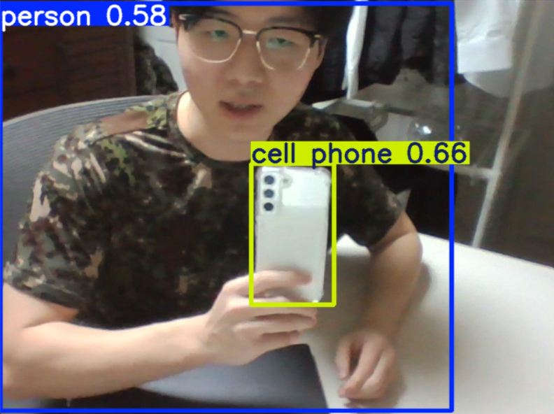
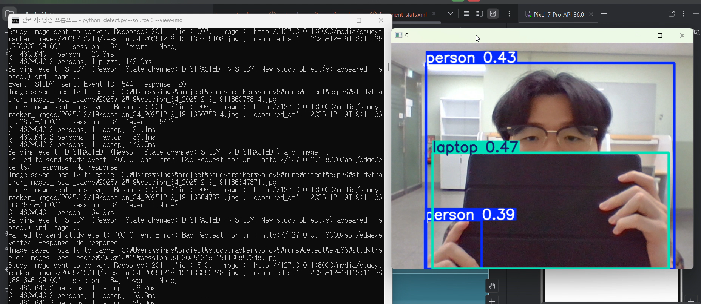
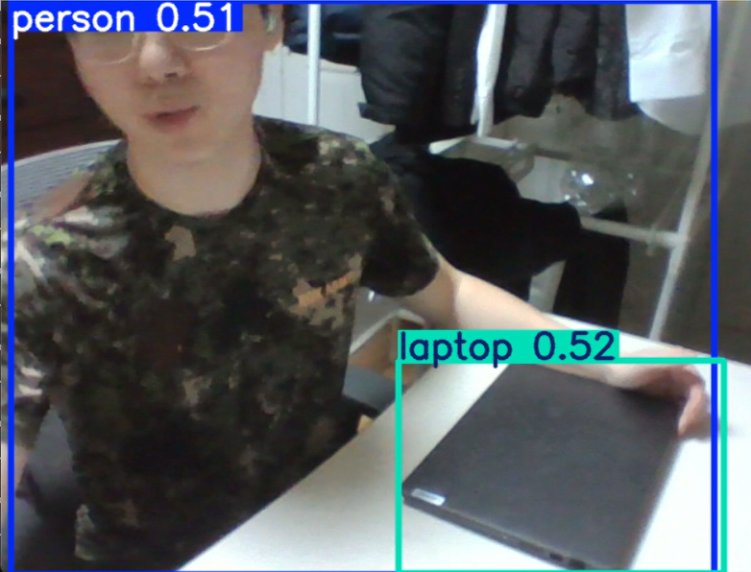
기능 - 1. Edge System(Python 기반, 공통)
1-1. YoloV5 pretrained model 사용
YOLOv5를 사용하여 웹캠 영상에서 다양한 사물을 실시간으로 찾아낸다.
1-2. Ms coco 훈련데이터 기준 검출 객체 (Classes) : 80가지 객체 검출 기능
일상 사물(사람, 책, 노트북, 휴대폰 등)을 구분하여 감지할 수 있다.
1-3. 한 종류의 객체를 동일한 객체로 가능한 Change Detection
웹캠 영상에서 이전 프레임과 비교하여 새로운 '공부 관련 객체'가 나타났거나, 사용자의 공부 상태(집중, 산만, 자리 비움)가 바뀌었을 때 이를 감지한다.
1-4. 게시를 위한 HTTP Restfull API 사용
YOLO 클라이언트가 감지한 상태 변화 이벤트나 캡처된 이미지를 Django 서버의 API(api/edge/events/, api/edge/images/)로 전송한다.

Slide 10
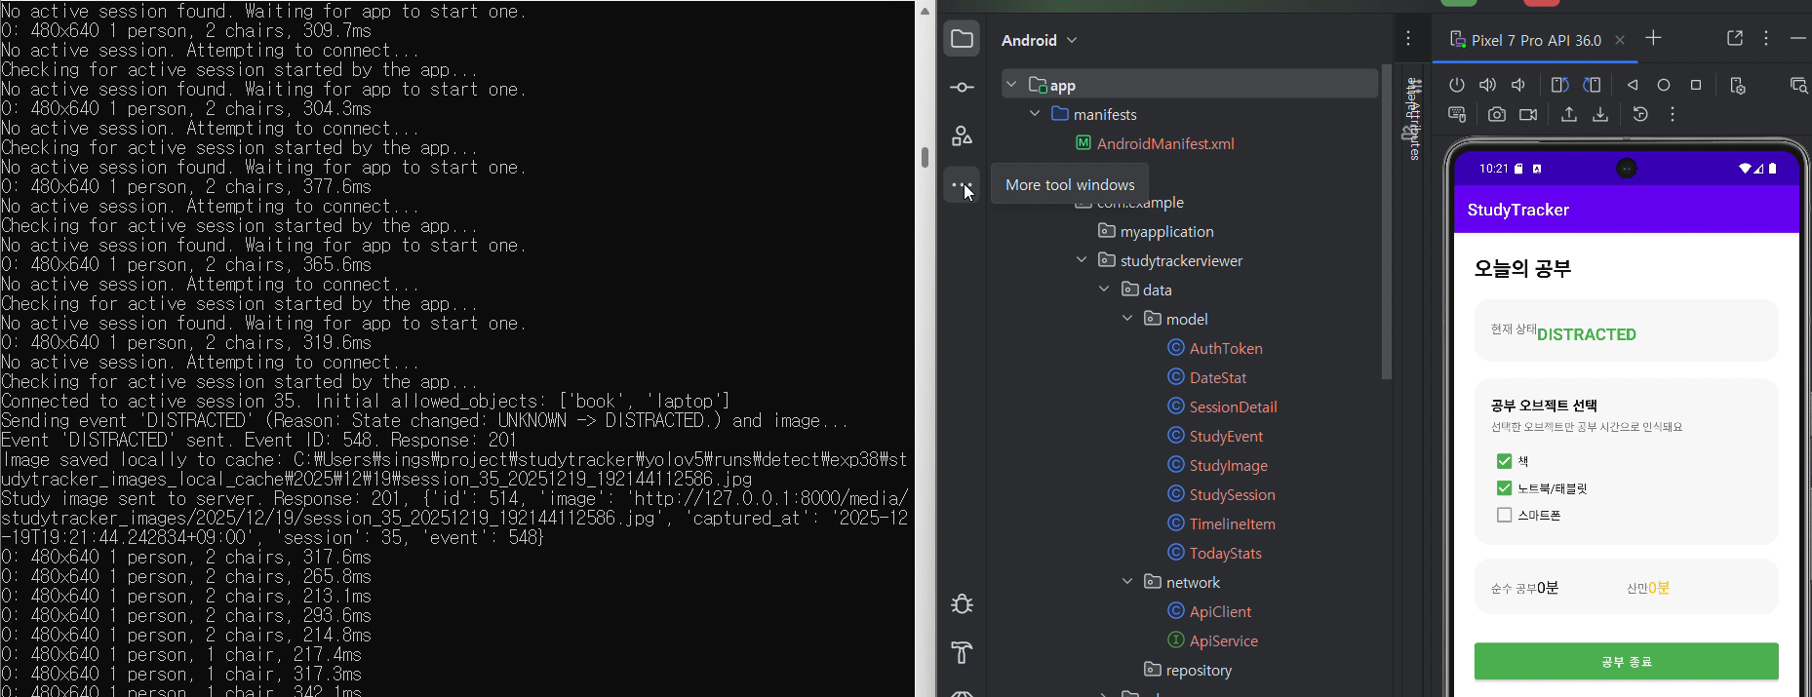
기능 - 1. Edge System(Python 기반, 공통)
1-5. 앱 중심 세션 연결 및 동적 설정
YOLO 클라이언트가 스스로 세션을 시작하는 대신, 안드로이드 앱이 시작한 공부 세션에 연결된다. 또한, 앱에서 '공부 오브젝트' 설정을 변경하면 YOLO 클라이언트가 이를 실시간으로 받아와 자신의 판단 기준을 업데이트한다.
1-6. 정교한 공부 상태 판단 로직
단순히 공부 객체 유무를 넘어, '사람'의 존재 여부와 '스마트폰'과 같은 방해 객체의 감지 여부를 종합적으로 고려하여 '집중', '산만', '자리 비움' 상태를 더 정확하게 판단한다.

Slide 11
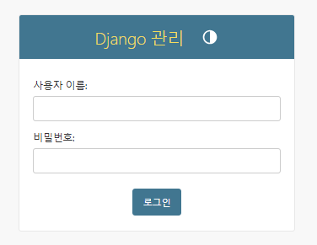
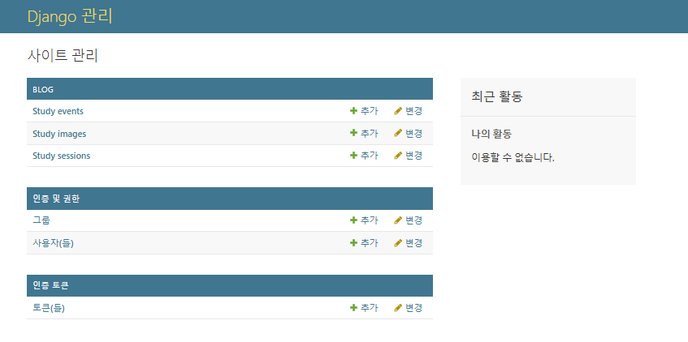
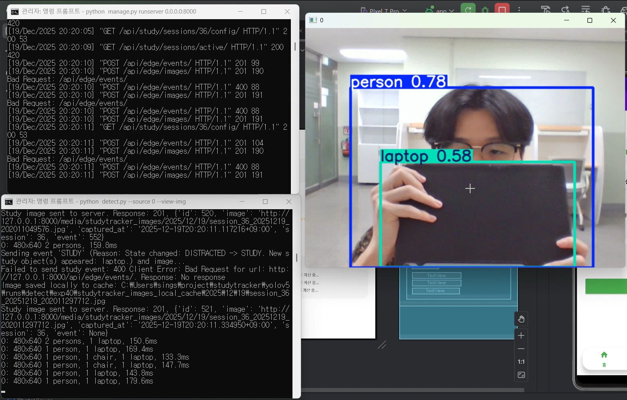
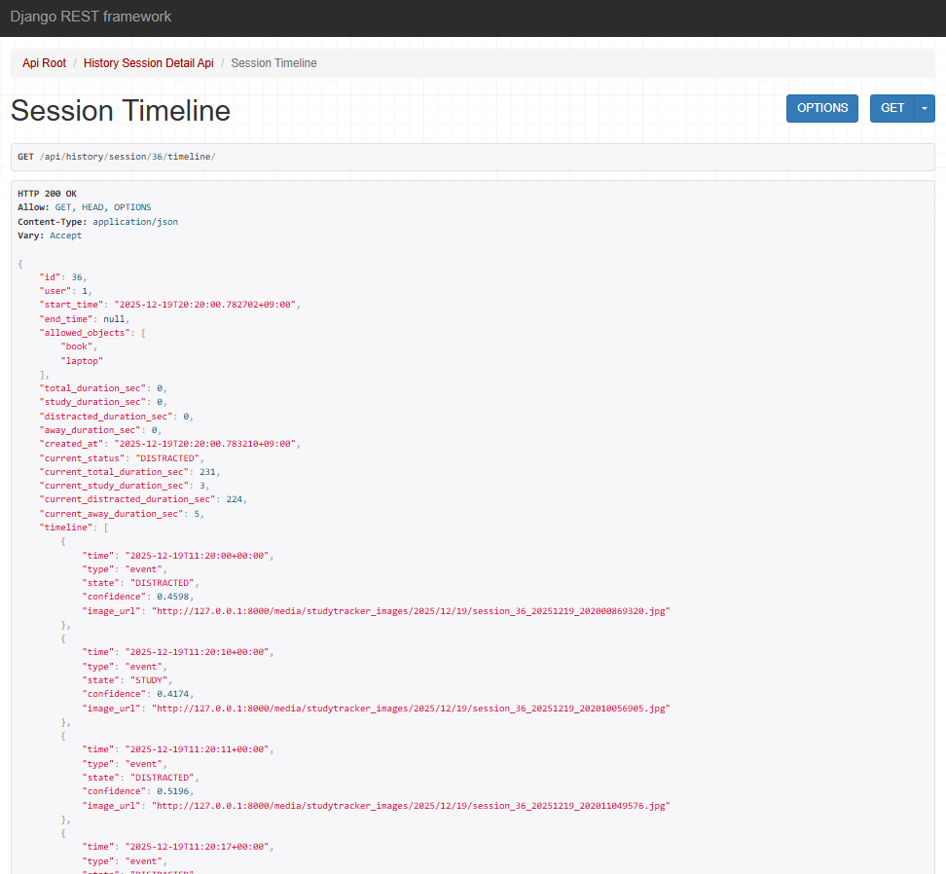
기능 - 2. Service System(Python, Django 기반)
2-1. 사용자 보안 기능(보안키를 이용한 로그인, 공통)
Django의 Admin 사이트(/admin/)를 통해 관리자 계정으로 로그인하는 기능과, 클라이언트(YOLO, 안드로이드 앱)가 API 호출에 필요한 인증 토큰을 발급받는 /api/token/ API 기능을 모두 포함한다.
2-2. Image Blog 및 관리 기능(공통, 일부 확장 기능 가능)
기존 'Image Blog' 개념을 'Study History'로 확장하여, Django Admin 페이지에서 Study sessions, Study events, Study images 데이터를 직접 조회하고 관리(생성, 수정, 삭제)할 수 있는 기능이다.
2-3. 게시를 위한 HTTP Restfull API 제공(공통)
YOLO 클라이언트가 감지한 '상태 변화 이벤트'와 '캡처 이미지'를 서버에 기록(게시)하기 위한 API 엔드포인트이다.
2-4. Image 목록, 획득을 위한 HTTP Restfull API 제공(신규 추가 필요)
안드로이드 앱이 과거 공부 세션의 목록과 특정 세션의 상세 타임라인(이벤트 및 이미지 URL 포함)을 조회할 수 있도록 하는 API 엔드포인트이다.

Slide 12
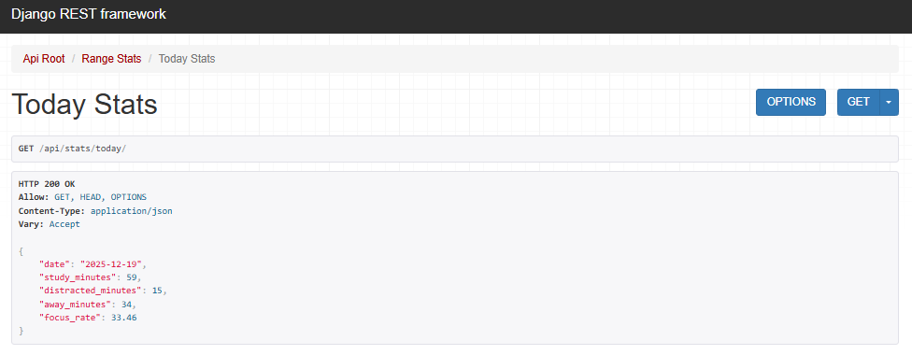
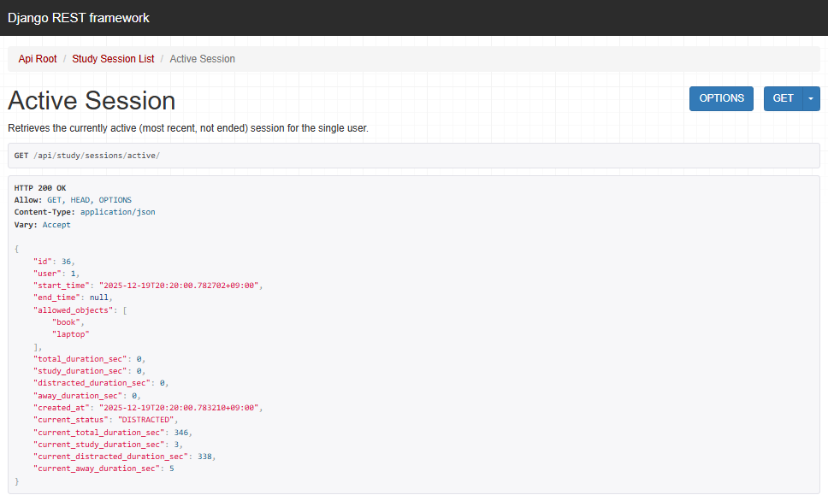
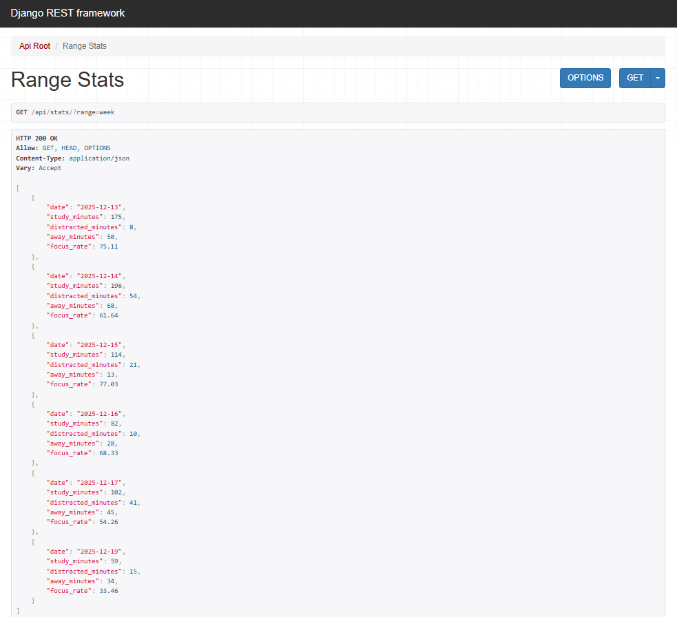
기능 - 2. Service System(Python, Django 기반)
2-5. 통계 API 제공
안드로이드 앱의 통계 페이지에 필요한 데이터를 제공하는 API입니다. '오늘의 통계'와 '주간/월간' 통계를 집계하여 반환한다.
2-6. 활성 세션 조회 API 제공
안드로이드 앱과 YOLO 클라이언트가 현재 진행 중인 공부 세션 정보를 조회하기 위한 API이다. 앱은 이 API를 통해 세션의 시작/종료 여부를 판단하고, YOLO 클라이언트는 이 API를 통해 자신이 연결해야 할 세션을 찾는다.

Slide 13
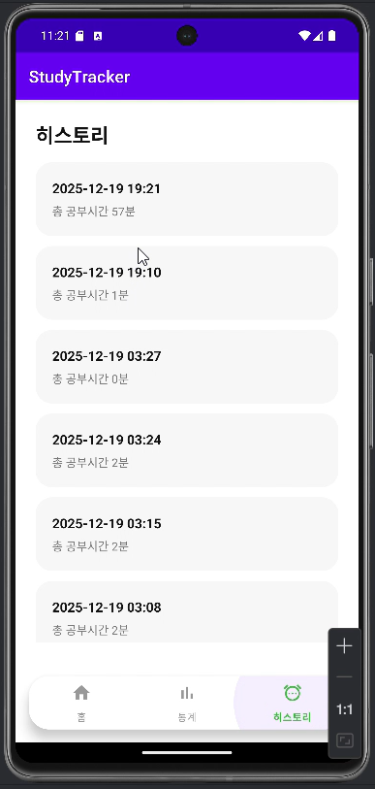
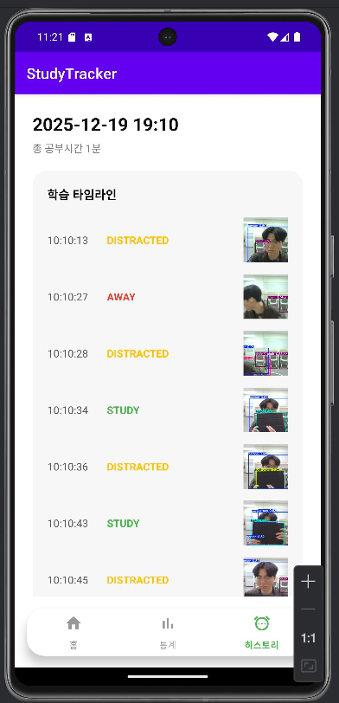
기능 - 3. Client System(Android, Java기반, 개별 제안)
3.1. Image list view 기능(공통 기능, 개별 제안)
앱의 '히스토리' 탭에서 과거 공부 세션들의 목록을 보여주고, 각 세션의 상세 타임라인 정보를 표시하는 기능이다.
3.2. Image 목록, 획득을 위한 HTTP Restfull API 사용(신규 추가 필요)
히스토리 상세 화면의 타임라인에서, 특정 이벤트 시점에 YOLO 클라이언트가 캡처하여 서버에 전송한 이미지를 앱에서 받아와 화면에 표시한다.

Slide 14
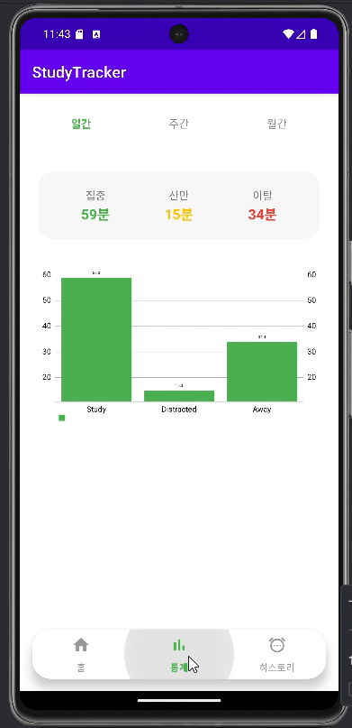
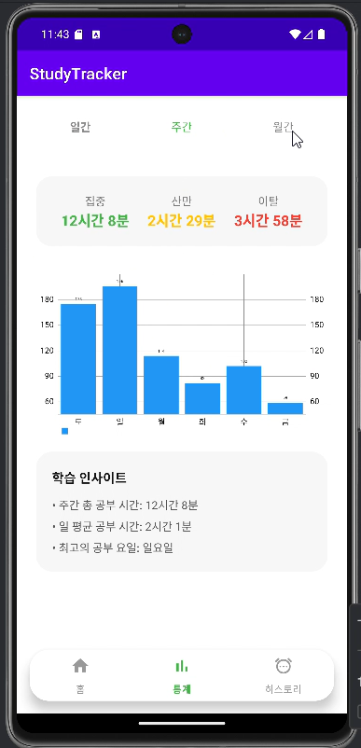
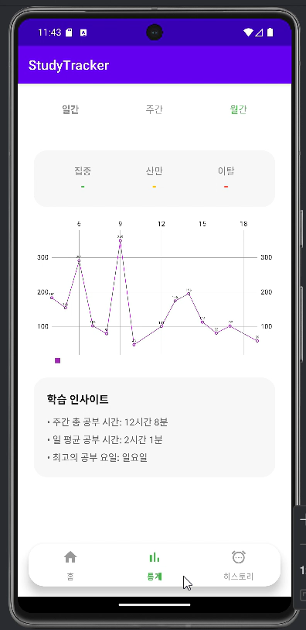
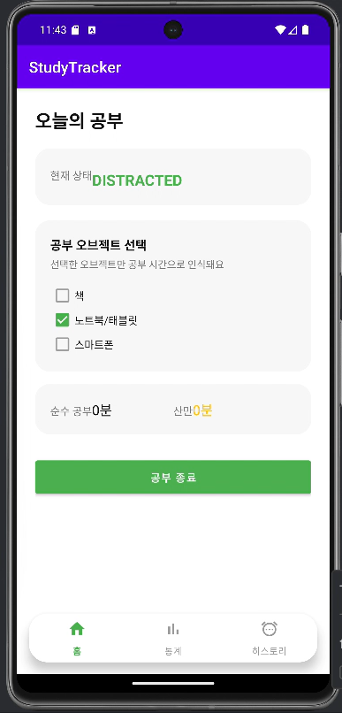
기능 - 3. Client System(Android, Java기반, 개별 제안)
3.3. 공통기능 및 추가기능을 활용한 사용자 시나리오 및 UI 제공
홈화면 및 네비게이션 바
공부 통계를 확인할 수 있는 통계 차트 화면(일간,주간, 월간)

Slide 15
기능 - 3. Client System(Android, Java기반, 개별 제안)
3.3. 공통기능 및 추가기능을 활용한 사용자 시나리오 및 UI 제공
공부 히스토리 목록 확인 화면
공부 히스토리 상세 화면

Slide 16
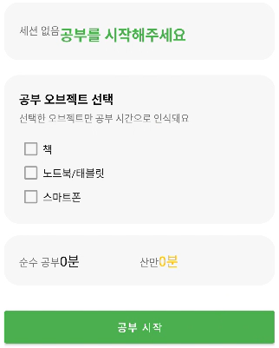
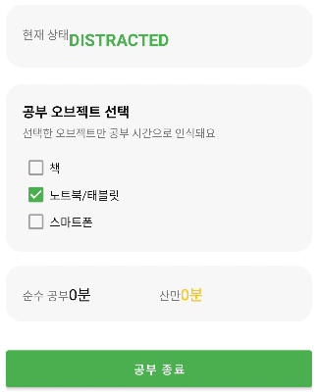
기능 - 3. Client System(Android, Java기반, 개별 제안)
3-4. 기타 추가 기능
공부 시작/종료를 통한 공부 세션 시작/종료
공부 오브젝트 선택/업데이트
실시간/주기적 공부 상태 업데이트

Slide 17
기능(부족한 설명 추거, 신규 또는 추가 기능 중심, 페이지 추가 가능)
Edge System (YOLO 클라이언트)
1.1. 정교한 컨텍스트 기반 공부 상태 판단 로직
단순히 객체의 유무를 넘어, '사람' 객체의 존재 여부를 공부 상태 판단의 필수 조건으로 삼아 정확도를 높였다. 또한, '휴대폰'이 '공부 오브젝트'로 지정되지 않았을 때 감지되면, 다른 공부 객체가 있더라도 '산만' 상태로 판단하는 우선순위 규칙을 적용하여 실제 학습 방해 상황을 정교하게 감지한다.
1.2. 앱 중심 세션 연동 및 동적 설정 반영
YOLO 클라이언트가 자체적으로 세션을 시작하던 기존 방식에서, 안드로이드 앱이 시작한 세션에 연결되는 방식으로 변경되었다. 클라이언트는 시작 시 서버의 /api/study/sessions/active/ API를 호출하여 활성화된 세션을 찾는다. 또한, 세션 진행 중에도 /api/study/sessions/{id}/config/ API를 주기적으로 폴링하여 앱에서 변경된 ＇공부 오브젝트' 설정을 실시간으로 받아와 자신의 판단 기준에 즉시 반영한다.
1.3. 조건부 이벤트 및 이미지 전송 최적화
네트워크 트래픽과 서버 부하를 최소화하기 위해, 모든 프레임의 정보를 전송하는 대신 의미 있는 변화가 발생했을 때만 데이터를 전송한다. 데이터는
공부 상태(`STUDY`, `DISTRACTED`, `AWAY`)가 변경되거나
새로운 ’공부 오브젝트'가 화면에 등장했을 때만 서버로 전송된다.
Image Processing Lab

Slide 18
기능(부족한 설명 추거, 신규 또는 추가 기능 중심, 페이지 추가 가능)
Service System (Django 서버)
2.1. 앱 중심 세션 관리를 위한 API 제공
안드로이드 앱이 세션의 전체 생명주기를 제어할 수 있도록 새로운 API 엔드포인트들을 구현했다. 앱은 이 API들을 통해 세션을 시작(POST/api/study/sessions/), 종료(POST /api/study/sessions/{id}/end/), 그리고 현재 활성화된 세션 정보를 조회(GET /api/study/sessions/active/)할 수 있다.
2.2. 실시간 데이터 집계 및 상태 제공 API
StudySessionSerializer에 SerializerMethodField를 도입하여, 진행 중인 세션에 대한 조회 요청이 올 때마다 서버가 현재 시점까지의 study_duration, distracted_duration 등과 같은 집계 시간을 동적으로 계산하여 제공한다. 또한,가장 최근의 StudyEvent 상태를 current_status 필드에 담아 반환함으로써, 클라이언트가 항상 최신 정보를 표시할 수 있도록 지원한다.
2.3. 상세 학습 이력 및 통계 제공 API
클라이언트의 데이터 시각화를 위해 다음과 같은 조회 전용 API들을 구현했다.히스토리 API: 완료된 세션들의 목록(GET /api/history/sessions/)과, 각 세션의 상세 타임라인(이벤트와 캡처 이미지 URL 포함) (GET/api/history/session/{id}/timeline/)을 제공한다.
통계 API: '오늘', '주간', '월간' 단위로 집계된 통계 데이터를 제공하여(GET /api/stats/...), 클라이언트가 차트를 생성할 수 있도록 지원한다.
Image Processing Lab

Slide 19
기능(부족한 설명 추거, 신규 또는 추가 기능 중심, 페이지 추가 가능)
Client System (Android 앱)
3.1. 앱 중심의 세션 시작/종료 시나리오 구현
홈 화면(`HomeFragment`)을 세션 제어의 중심으로 구현했다. 사용자는 이 화면에서 '공부 오브젝트'를 선택한 후 ＇공부 시작'/'공부 종료' 버튼을 눌러 직접 세션을 시작하고 종료할 수 있다. 이때, AuthManager를 통해 획득한 인증 토큰을 사용하여 서버와 통신한다.
3.2. 실시간 세션 상태 및 시간 업데이트
홈 화면은 Handler와 Runnable을 사용하여 5초마다 주기적으로 서버의 활성 세션 정보를 가져온다. 이를 통해 YOLO 클라이언트가 판단한 현재 공부 상태(STUDY, DISTRACTED 등)와 동적으로 집계된 공부 시간/산만 시간 등을 거의 실시간으로 사용자에게 보여준다.
3.3. 학습 통계 및 인사이트 시각화
통계 화면(`StatsFragment`)은 서버로부터 받은 집계 데이터를 MPAndroidChart 라이브러리를 통해 막대 및 라인 차트로 시각화한다. 또한, 차트 하단에는 "주간 총 공부 시간", "최고의 공부 요일"과 같은 '학습 인사이트'를 자동으로 계산하여 텍스트로 요약, 제공한다.
3.4. 이미지 포함 상세 타임라인 조회
히스토리 상세 화면(`HistoryDetailActivity`)은 서버로부터 받은 타임라인 데이터를 RecyclerView에 표시한다. 각 이벤트 항목에는 서버에 저장된 캡처 이미지의 URL이 함께 포함되어, 사용자는 '산만'과 같은 특정 이벤트가 발생한 시점의 상황을 이미지로 직접 확인할 수 있다.
Image Processing Lab

Slide 20
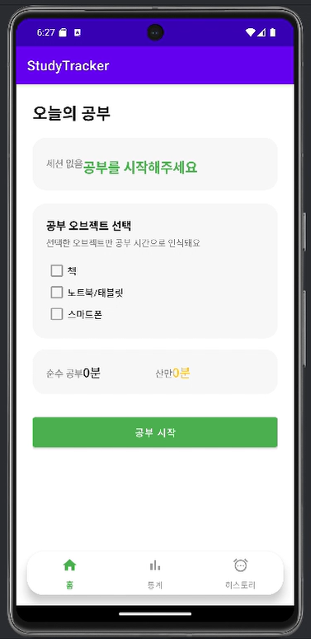
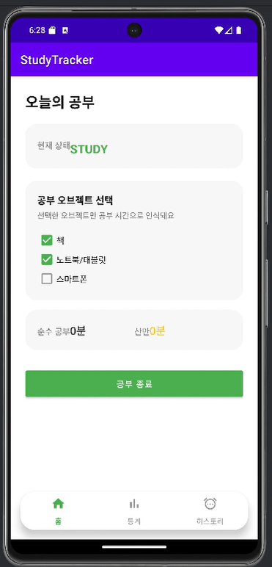
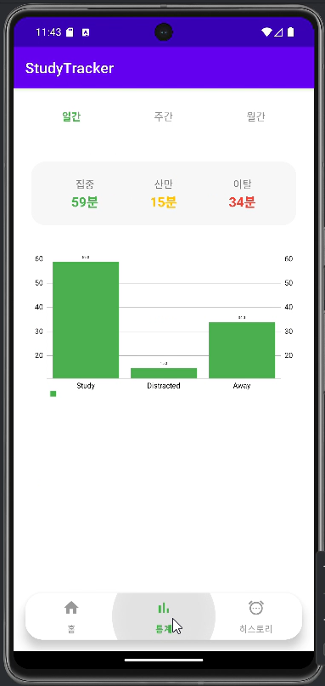
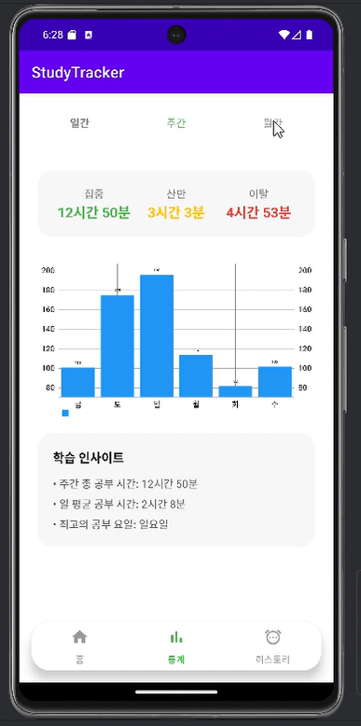
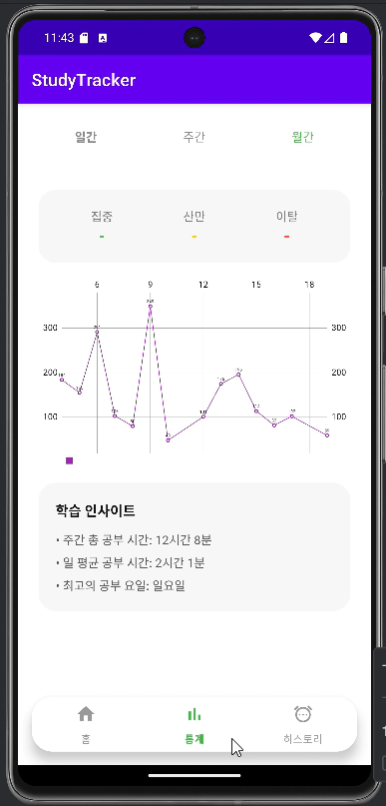
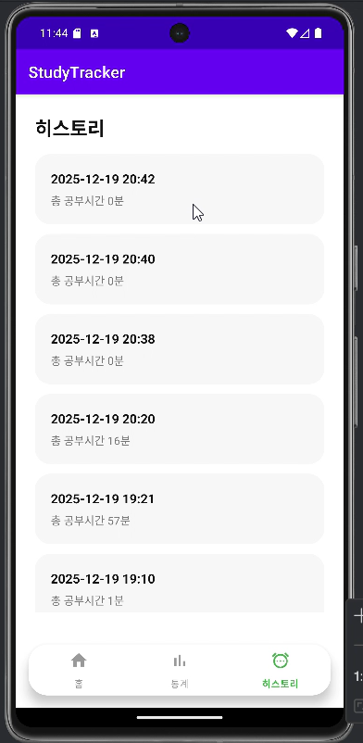
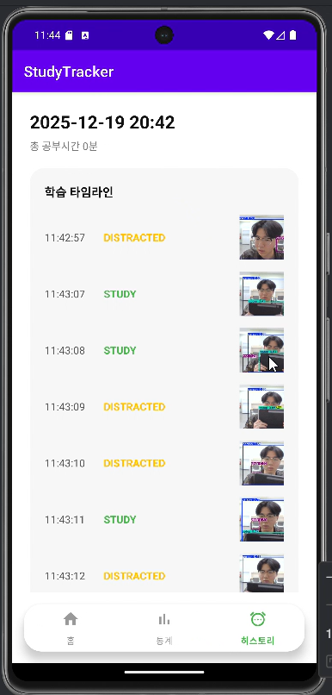
사용자 시나리오(Ui 구성)
공부를 시작하고 공부 세션을 시작한다. 공부에 해당하는 오브젝트를 변경하면서 실시간 공부 상태 체크 및 공부 시간을 측정한다.
공부를 종료하면서 공부 세션을 종료하고 공부 세션을 DB에 저장한다.
통계 탭에서 일간/월간/주간별로 각각의 공부 통계를 확인한다.
히스토리 탭에서 각 날짜 시간마다의 공부 세션을 확인하고 히스토리 상세 화면에서 공부 타임라인 및 이미지를 확인한다.
Image Processing Lab

Slide 21
개발과정의 이슈
1. 앱 중심 세션 제어를 위한 아키텍처 재설계
* 이슈: 초기에는 YOLO 클라이언트가 세션을 시작하고 앱은 조회만 하는 '뷰어' 역할이었다. 그러나 앱에서 직접 ＇공부 시작/종료'를 제어하고 싶다는 사용자 요구사항이 발생했다. 이는 앱의 역할을 '인증된 컨트롤러'로 바꾸는 시스템 아키텍처의 근본적인 변경을 요구했다.
* 해결: 앱이 'admin' 계정으로 서버에 인증하고 토큰을 발급받아, 세션 시작/종료 API를 직접 호출하도록 구현했다. YOLO 클라이언트는 앱이 시작한 세션에 연결되어 데이터 전송만 담당하는 '작업자' 역할로 조정했다. 이로써 앱이 세션을 직접 관리하는 사용자 중심의 흐름을 구축했다.
2. 데이터 불일치 및 잔여 상태로 인한 클라이언트 초기 화면 오류
* 이슈: 앱 시작 시 '공부 시작' 버튼이 아닌 '공부 종료' 버튼이 먼저 나타나는 문제가 지속되었다. 이는 데이터베이스에 이전에 종료되지 않은 세션이 남아있거나, YOLO 클라이언트가 여전히 자체 세션을 시작하여 앱에 잘못된 활성 세션 정보가 전달되었기 때문이었다.
* 해결: db.sqlite3 파일 및 마이그레이션 기록을 완전히 삭제하고, Django 서버를 재설정하는 '데이터베이스 초기화’ 절차를 실행했다. 또한, YOLO 클라이언트가 자체 세션을 시작하지 않고 앱이 시작한 세션에 연결되도록 코드를 재확인했다. 이 과정을 통해 데이터베이스의 정합성을 확보하고 앱이 올바른 초기 상태('공부 시작' 버튼)를 표시하도록 수정했다.
Image Processing Lab

Slide 22
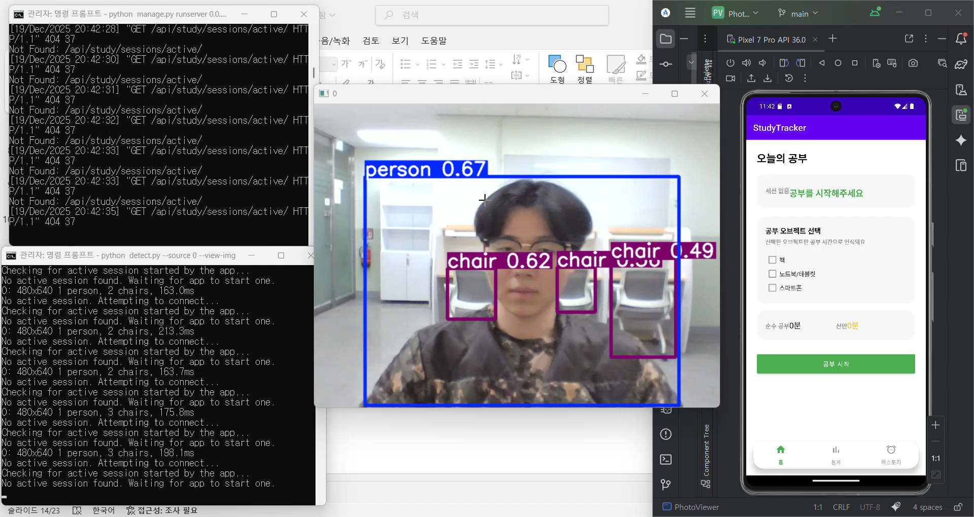
데모(구동 동영상, mp4 동영상 파일을 추가 함)
데모 동영상
Image Processing Lab

Slide 23
기대효과
1. 데이터 기반의 정확한 학습 관리 및 성취감 증대
'순수 공부 시간'을 정밀하게 측정함으로써, 자신의 실제 노력에 대한 신뢰도 높은 데이터를 확보할 수 있음. 이는 막연한 시간 기록에서 벗어나 공부의 '질'을 관리하게 하고, 달성 가능한 목표 설정과 그 과정에서 높은 성취감을 느끼게 함. 또한, '산만함'과 '자리 비움' 시간을 정량적으로 파악해 낭비되는 시간을 최소화하는 전략을 세울 수 있다.
2. 객관적인 학습 패턴 분석을 통한 메타인지 향상 및 습관 개선
일간, 주간, 월간으로 시각화된 통계와 '학습 인사이트'를 통해, 자신이 언제, 어떻게 공부할 때 가장 집중하는지, 어떤 요인에 의해 방해받는지를 객관적으로 파악할 수 있다. 이러한 메타인지(Metacognition) 향상은 스스로의 학습 습관을 개선하고, 개인에게 최적화된 학습 환경과 계획을 수립하는 데 직접적인 도움을 준다.
3. 장기적인 학습 이력의 자산화 및 포트폴리오 구축
모든 공부 세션은 이미지와 타임라인이 포함된 상세한 로그로 기록되어 데이터베이스에 축적된다. 이렇게 자산화된 학습 기록은 단기적인 피드백을 넘어, 장기적인 성장 과정을 추적하고 분석할 수 있는 귀중한 개인의 학습 포트폴리오가 된다. 이는 향후 학습 목표를 설정하거나 자신의 성실함을 증명하는 자료로 활용될 수 있다.
Image Processing Lab

Slide 24
결론
본 'StudyTracker' 시스템은 기존 타이머 기반 학습 시간 측정의 한계를 YOLOv5 영상 인식 기술과 자동화된 데이터 분석으로 극복한 지능형 학습 관리 솔루션이다. Django 백엔드 서버를 중심으로, Python 기반의 YOLO 클라이언트가 학습 상태를
실시간으로 감지 및 기록하고, 안드로이드 앱 클라이언트는 이 데이터를 사용자에게 직관적으로 시각화하여 제공한다.
이 시스템은 단순한 시간 기록을 넘어, 사용자가 자신의 학습 습관을 객관적으로 분석하고 개선할 수 있도록 '데이터 기반의 자기 성찰' 기회를 제공한다는 점에서 큰 의의를 가진다. 특히 자기주도학습의 중요성이 강조되는 현시대에, 신뢰도 높은 정량적 데이터를 통해 학습 효율을 극대화하려는 요구에 부응한다.
향후에는 다중 사용자 지원, 웹 기반 대시보드 제공, 또는 축적된 데이터를 활용한 개인 맞춤형 학습 패턴 추천 기능 등으로 확장하여, 더욱 고도화된 AI 기반 학습 관리 플랫폼으로 발전할 수 있는 높은 잠재력을 가지고 있다.
Image Processing Lab

Slide 25
결과물의 목록
서비스 URL : https://seungyun3.pythonanywhere.com/
소스코드 git 주소 : https://github.com/SongSeungYun/studytracker
Root
Edge_System
YOLO
Service_System
Django
Client_System
Android, Native App
FinalTerm 보고서.pptx
url.txt (서비스 URL, 소스코드 git 주소)
Image Processing Lab

